Slide 1
ТЕХНИЧКО ОБРАЗОВАЊЕ 8. РАЗРЕД

Slide 2
ПОНОВИМО
Поступци обраде метала могу се сврстати у двије основне групе:
обрада метала са скидањем струготине,
обрада метала без скидањем струготине

Slide 3
Обрада метала са скидањем струготине обавља се: резањем, турпијањем, стругањем, глодањем, рендисањем, бушењем и брушењем.
Обрада метала без скидања струготине обухвата: ливање, деформисање и термичку обраду.

Slide 4
СПАЈАЊЕ МЕТАЛНИХ ДИЈЕЛОВА

Slide 5
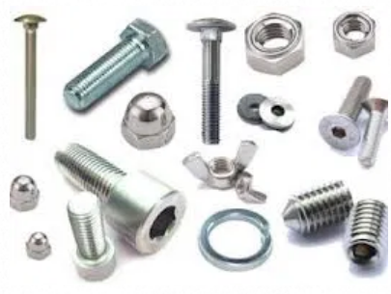
Метални дијелови могу се спојити раздвојивим и нераздвојивим везама.
Под раздвојивом везом сматрамо ону везу којом се дијелови могу раздвојити без разарања материјала.

Slide 6
Спајање металних дијелова раздвојивом везом остварује се завртњима (вијцима) и наврткама, који се стежу различитим врстама кључева.
Спајање завртњима је широко распрострањен начин спајања дијелова и може се видјети на сваком кућном уређају, машини, или чак играчки.
Принцип спајања завртњима заснива се на навојима који могу бити спољашњи и унутрашњи.

Slide 7
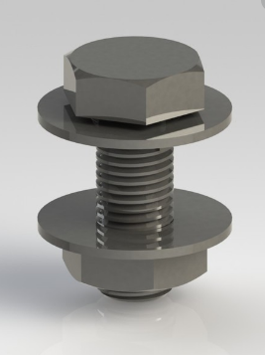
Завртањем и притезањем спољашњег навоја у унутрашњи одређеном силом остварује се чврста раздвојива веза дјелова.
Да би се навоји могли упарити неопходно је да оба буду истог пречника и исте врсте.

Slide 8
Нераздвојиве везе се примјењују гдје је потребно остварити трајно спајање машинских дијелова. Спајање може да буде:
закивањем,
заваривањем и
лемљењем.
Код нераздвојивих веза дијелове можемо раздвојити само разарањем материјала.

Slide 9
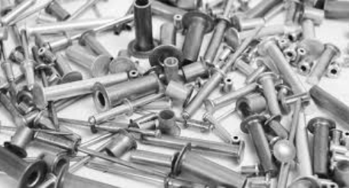
Закивање је поступак који се изводи уз помоћ заковица које су од истог материјала као и предмет који се закива. Заковице имају тијело и главу, могу бити различитог облика и раде се од челика, бакра, алуминијума.

Slide 10
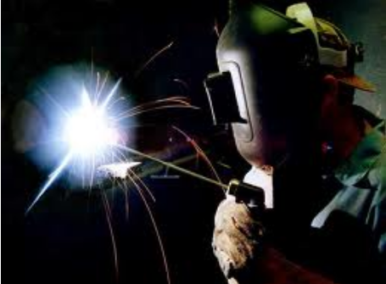
Заваривање је поступак којим се остварује чврст, непропустан, нераздвојив спој. Заваривањем се спајају дијелови истих легура. а мјесто гдје се извршило варење назива се вар.

Slide 11
Постоји много начина заваривања, од којих се начешће користе:
ручно електролучно заваривање,
електроотпорно (тачкасто) заваривање,
аутогено (гасно) заваривање.

Slide 12
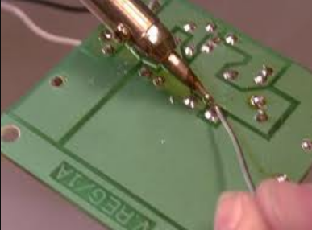
Лемљење је поступак спајања метала помоћу додaтног растопљеног метала-лема. Може бити меко -до 450 º целзијуса и тврдо лемљење преко 450 º целзијуса . Да би се лемљење извело морамо имати лемилицу и тинол жицу.

Slide 13
Задатак:
Покушајте сами да осмислите неки начин осигурања против одвртања! При том покушају имајте на уму да осигурање не буде сувише компликовано, јер би било прескупо и водите рачуна да се навртка може лако одврнути кад затреба.
Notes:
а

